Slide 1
Tilsynsforum 15. november 2022
Samordningsstaben
Fakra Butt, seniorrådgiver

Slide 2
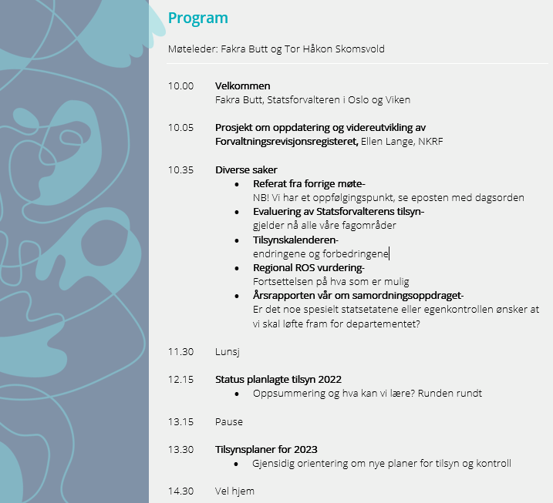

Slide 3
Diverse saker

Slide 4
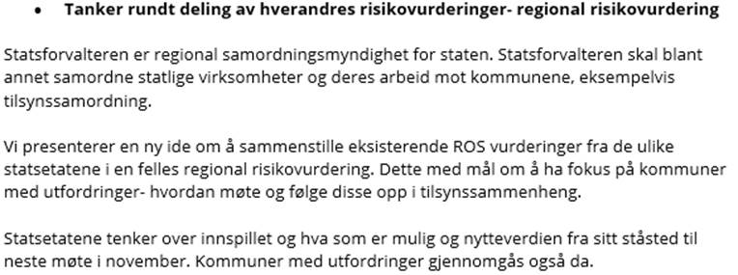
Referat fra forrige møte 31. mai
https://www.statsforvalteren.no/nb/oslo-og-viken/kommunal-styring/tilsyn/ny-side/
Ett oppfølgingspunkt:
Vi kommer tilbake til dette punktet senere i møte i dag.

Slide 5
Prosjekt evaluering av Statsforvalterens tilsyn

Slide 6
Prosjekt evaluering av tilsyn
Før sommeren piloterte vi på barnehage- og utdanningsområdet
Etter sommeren ble prosjektet utvidet til å gjelde alle våre avdelinger/ seksjoner, som gjennomfører kommunerettede tilsyn med kommuner og fylkeskommuner
Målgruppen skal være kjent med muligheten gjennom ulike kanaler
Foreløpig få tilbakemeldinger
Ser allerede verdien av en slik evaluering
Formålet med evalueringen: Sikre at tilsynene våre fører til ønsket utvikling, slik som læring, forbedring og kvalitetsutvikling.
Hvis ikke må korrigerende tiltak iverksettes.

Slide 7
Hvorfor evaluere tilsyn?
Ressurskrevende internt og eksternt (kommunene og fylkeskommunene)
For å svaret på oppdraget vårt fra Kommunal- og distriktsdepartementet
Tilsyn skal være samordnet, målrettet og medvirke til læring og forbedring
Reglement for økonomistyring i Staten § 16 om evaluering
  Alle virksomheter skal sørge for at det gjennomføres evalueringer for å få informasjon om effektivitet, måloppnåelse og resultater innenfor hele eller deler av virksomhetens ansvarsområde og aktiviteter.
Stor nasjonal oppmerksomhet rundt læring i tilsyn, jf. Kommuneproposisjonen for 2018 og 2022

Slide 8
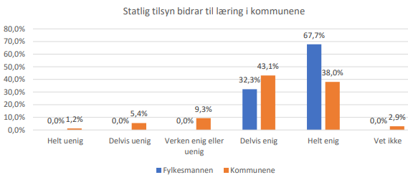
Oppleves tilsyn som nyttig?
… spørs hvem du spør
Kilde: DFØ-rapport 2020:9 Statlig tilsyn med kommunene
Kartlegging av omfang, samordning og nytte

Slide 9
Tilsynskalenderen

Slide 10
Tilsynskalenderen- forbedringer og endringer
Endringer fra 14.11.2022:
Nytt design: https://tilsynskalender.statsforvalteren.no/
  Vekt på brukervennlighet
Antall planlagte/gjennomførte tilsyn og forvaltningsrevisjoner med den enkelte kommune fremkommer tydeligere frem
Kommunerollen er fjernet
  KDD skal sende et informasjonsbrev til kommunene om endringene
  Vi deler informasjonen med dere

Slide 11
Hva betyr det at kommunerollen er fjernet
Tidligere hadde vi dialog med kommunens ledelse eller deres representant om den samlede tilsynsbelastningen gjennom tilsynskalenderen, jf. «høringsrunden»
Nå må dialogen skje på utsiden av tilsynskalenderen
SFOV har allerede gjort erfaringer med denne løsningen, da planlagte statlige tilsyn og forvaltningsrevisjoner for 2022 ble sendt til kommunene i en excel fil
  Fungerte bra
  Fikk mer respons, ikke bare på tilsynsbelastningen, men også generelle kommentarer
  Gir mulighet for større engasjement

Slide 12
Tilsynskalenderen er fortsatt under arbeid
Tilsynskalenderen har blitt fornyet, men er fortsatt under arbeid/ utvikling
  Det betyr at ikke alle forbedrings- og utviklingsinnspill som tidligere er meldt inn er implementert i kalenderen
  Det som gjenstår gjelder mest samordnerrollen, eks. kontaktpersoner, varsling m.m.
  Få endringer som gjelder statsetater og kontrollutvalgssekretariater, eks. Viken fylkeskommune under Oslo fylkeskommune, tilsyn på bydelsnivå m.m.
En ny større endring vil komme på fagområdene
  Trengs opprydning
  Mange like fagområder, som er benevnt ulikt
  Må ha bevisst forhold til fagområdene og om det er behov for nye
  Vi ønsker en predefinert løsning

Slide 13
Regional risikovurdering
- Idefasen fortsetter

Slide 14
Samordne en regional risikovurdering
Hva handlet ideen om:
Samordne eksisterende kommunale risikobilder fra de ulike statlige tilsynsetatene i en felles regional risikovurdering
  Fokus på sårbarnehetene eller utfordringene på fagområdene
Bakgrunnen:
Statsforvalteren har ansvar for å samordne og holde oversikt over statlig tilsyn med kommunene og fylkeskommunene i eget fylket, jf. koml § 30-6
Vi skal også drøfte prioriteringer og gjennomføringer av planlagte tilsyn med kommunene, jf. koml. § 30-7
  ROS arbeid er et sentralt element i dette arbeidet

Slide 15
For å gjøre ideen konkret ☺
Alle statlige tilsynsetater inkl. SF skriver korte omtaler av sine tilsynsområder med fokus på sårbarhetene eller utfordringene (og hvis mulig konsekvensene)
Må være kort og konkret, og gjelde alle kommuner (maks lengde en halv side)
Sys sammen til et felles dokument
Kan brukes i tilsynssammenheng, slik som planlegging, gjennomføring og prioritering, men også for annen dialog med kommunene
Foreløpig litt usikker på kost og nytteverdien, men vi synes ideen er verdt et forsøk
Hva mener dere?

Slide 16
Ber om innspill til tilsynsoppdraget i forbindelse med årsrapporten for 2022

Slide 17
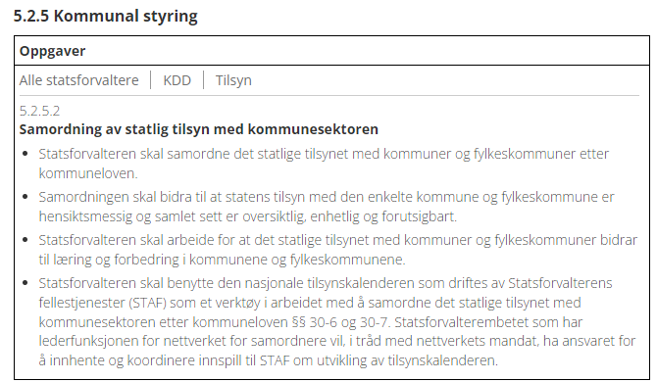
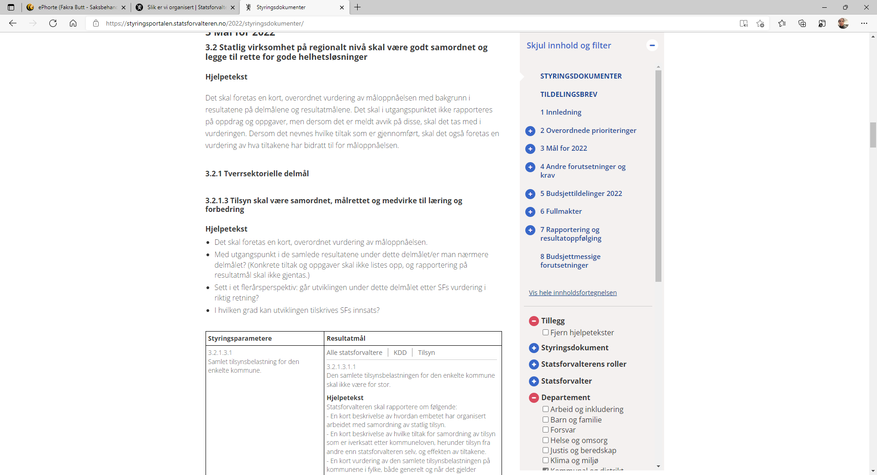
Fast oppdrag fra Kommunal- og distriktsdepartementet
Fra oppdrags- og tildelingsbrev:
Mål for samordningen av statlig tilsyn:
Unngå tilsynskollisjoner
Unngå for hard belasting på enkeltkommuner
Unngå dobbeltarbeid
Lære av arbeid som allerede er gjort
Notes:
Samordningsoppdraget vårt om statlig tilsyn er basert på kommuneloven og dens intensjon. Vi finner derfor de samme elementene i oppdragsbrevene våre.
Det at tilsyn skal være samordnet, målrettet og medvirke til læring handler i praksis om:

Slide 18
Gi en tilbakemelding om dere ønsker det
Vi rapporterer til KDD om tilsynsoppdraget
Tilsynssamordning er et tverrfaglig og tverretatlig oppgave
De som ønsker å mene noe om tilsynssamordning og tilsynskalenderen kan gjøre det
Vi synes det er viktig at også deres erfaringer tas med i den samlede tilbakemeldingen til departementet
Tilbakemeldingen kan sendes til oss senest medio januar (?)

Slide 19
Tilsynsaktivitet for 2022

Slide 20
År 2022
14. Februar 2022
Statlige tilsyn: 104
Forvaltnings-revisjoner: 30
31. Mai 2022
Statlige tilsyn: 157
Forvaltnings-revisjoner: ?
1. november 2022
Statlige tilsyn: 210
Forvaltnings-revisjoner: 72
53 nye tilsyn
106 nye tilsyn

Slide 21
Hvor er det endringer?
Statlig tilsynsetat | 14.02.2022 | 31.05.2022 | 01.11.2022
SF Oslo og Viken | 95 | 112 | 150
Arbeidstilsynet | 0 | 17 | 17
Mattilsynet | 0 | 15 | 33
Arkivverket | 7 | 7 | 7
Kartverket | 2 | 2 | 2
Datatilsynet | 0 | 0 | 0
DSB | 0 | 1 | 1
Helsetilsynet | 0 | 0 | 0
SUM | 104 | 154 | 210
Notes:
2022:
I Alt
Dokumenttilsyn: 60
Stedlig tilsyn: 150

Slide 22
Hvorfor er det endringer?
Statsforvalteren
Helse – Nye registreringer skyldes ad hoc planlegging, som følge av ressurssituasjonen på avdelingen (26 tilsyn)
Klima- og miljø: Nytt oppdrag: tilsyn med drift av idrettsbaner (11tilsyn)
Øvrige avdelinger: Få eller ingen endringer
Mattilsynet
Kommunene velges ut gradvis i løpet av året (16 tilsyn)
Notes:
Mattilsynet: vi har i liten grad så detaljert planlegging for hele året at vi bestemmer hvilke virksomheter vi skal føre tilsyn med. Det blir prioritert grupper eller spesielle tema for året, men så er nok det vanlige at tilsynsobjektene velges etter hvert.

Slide 23
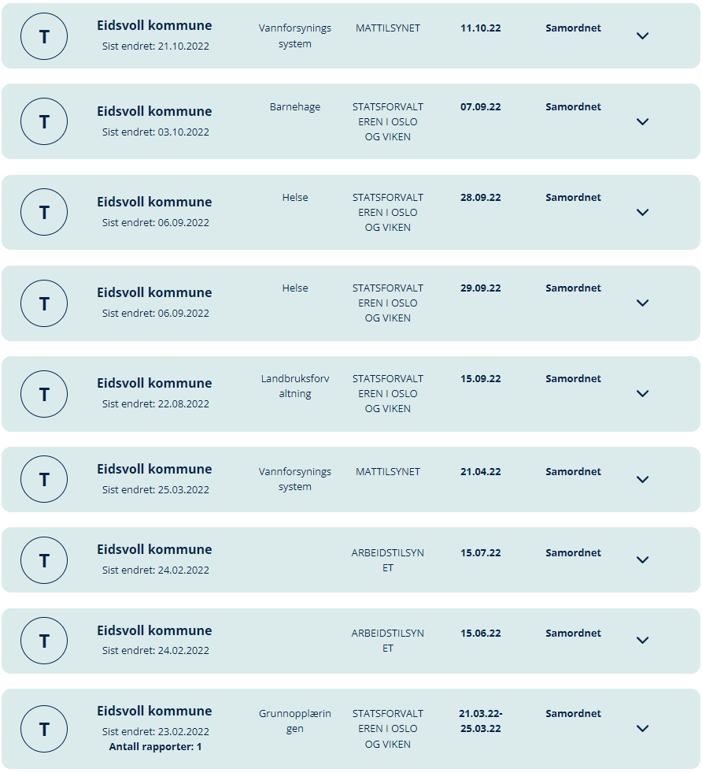
Hva har skjedd?
Sist var Råde en obs kommune med syv planlagte tilsyn
Forsvarlig tilsynsnivå med Eidsvoll kommune?
  6 stedlige tilsyn og 1 dokument tilsyn
  Noen av tilsynene er lagt til etter at de er gjennomført
  Reell samordning? Nei.
  Kunne vi ha spredd tilsynsbelastningen? Ja.
  Er vi gode på å ta hensyn til allerede planlagte tilsyn?
  Tja, vi kan bli bedre.

Slide 24
Statlig tilsyn og egenkontrollen
Ingen temamessige kollisjoner
  Områdene kan være like, men ulike problemstillinger som skal undersøkes
Forvaltningsrevisjonene ikke lagt til for disse kommunene:
  Drammen, Flesberg, Flå, Frogn, Gol, Hemsedal, Hol, Jevnaker, Kongsberg, Krødsherad, Lier, Lunner, Lørenskog, Nesbyen, Nore og Uvdal, Rollag, Sigdal, Øvre Eiker og Ål
  Gjelder også Viken fylkeskommune

Slide 25
Statlig tilsyn og egenkontrollen
Ønsker dere en samlet oversikt over egenkontroll for perioden 2020-2022?
Et bidrag for å gjøre planleggingsarbeidet noe enklere.
Fordrer at informasjonen som fremgår av tilsynskalenderen er riktig og fullstendig
Siste frist for å gjøre endringene i kalenderen 18.11.22

Slide 26
Tilsynsrapporter
Ikke alle tilsynsrapporter er publisert i tilsynskalenderen

Slide 27
Oppsummering
Vi kan bli enda bedre
Må fortsett strebe etter å ha fokus på:
tidlig planlegging
ta hensyn til allerede planlagte tilsyn
spre tilsynsbelastningen
ta hensyn til egenkontrollen (planlagte eller nylig gjennomførte forvaltningsrevisjoner)
NB! Ikke avtale tilsyn, men planlagte tilsyn, som skal registreres i tilsynskalenderen

Slide 28
Tilsynsaktivitet for 2023

Slide 29
Så langt i tilsynskalenderen for 2023
Til sammen 50 tilsyn og forvaltningsrevisjoner
Antall statlige tilsyn : 37 i regi av SFOV
Antall forvaltningsrevisjoner: 13 i regi av ØKUS

Slide 30
Forvaltningsrevisjoner i regi av ØKUS
Fredrikstad (1): Kvalitet i helsetjenester ved sykehjem
Halden (1): Tidlig innsats/ Spesialpedagogikk /tilpasset opplæring
Hvaler (1): Personvern og informasjonssikkerhet
Indre Østfold (2): Kommunalt psykisk helsetilbud, barn og unge og PPT
Marker (1): IKT-sikkerhet
Moss (1): Sykefravær / overtid
Rakkestad (1): Tiltak på vann- og avløpsnett – forsyningssikkerheten og kvalitet
Råde (1): Levevilkår, sosialhjelpsmottakere, utenforskap
Sarpsborg (2): Tildeling av tjenester (og pårørende oppfølging) og Levekårsutfordringer - utenforskap
Skiptvet (1) : Beslutningsgrunnlag i saksdokumenter og oppfølging av politiske vedtak
Våler (1): Grunnskole med fokus på spesialundervisningen

Slide 31
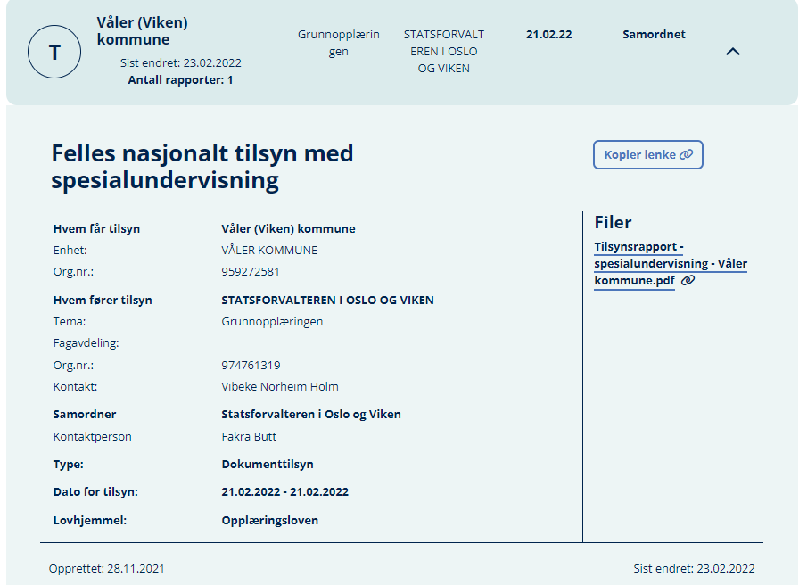
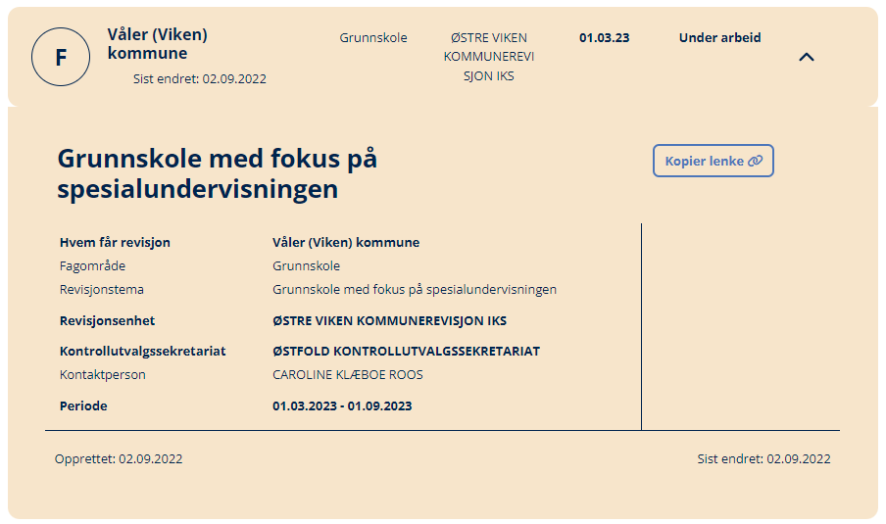
Statlig tilsyn og egenkontrollen forts.
Vurdere et annet forvaltningsrevisjonstema?

Slide 32
Tilsyn på Sosial- og barnevernsområde 2023
Nina Evensen, seniorrådgiver

Slide 33
Kommunetilsyn sosial- og barnevernavdelingen
Tilsyn med barneverntjenesten i 9 kommuner/ bydeler, tema er landsomfattende:
Barneverntjenestens ansvar for oppfølging av barn i plassert i fosterhjem.
Lenke til veileder for tilsynet: https://www.helsetilsynet.no/globalassets/opplastinger/publikasjoner/internserien/2022/veileder_landsomfattende_tilsyn_barneverntjenestene_internserien_3_2022.pdf
Lenke til rapporter: https://www.helsetilsynet.no/tilsyn/tilsynsrapporter/?s=Barnevernsektor&t=83
Tilsyn med de sosiale tjenestene i Nav i 14 kommuner/bydeler.
12 med landsomfattende tema: Nav-kontorenes ansvar for å ivareta barns behov når familien søker økonomisk stønad, og 2 med tema økonomisk rådgivning
Lenke til veileder: https://www.helsetilsynet.no/globalassets/opplastinger/publikasjoner/internserien/2022/veileder_landsomfattende_tilsyn_sosiale_tjenester_internserien_4_2022.pdf
Lenke til rapporter: https://www.helsetilsynet.no/tilsyn/tilsynsrapporter/?s=Sosialetjenestersektor
Krisesenter, dokumenttilsyn med 7 bydeler i Oslo. Tema er reetablering etter opphold på krisesenter.
Integreringsloven, 2 tilsyn

Slide 34
Tilsyn på barnehage- og utdanningsområde 2023
Barnehage- og utdanningsavdelingen
Vibeke Norheim Holm, seniorrådgiver og fagleder

Slide 35
Hovedinstruks - Tilsyn
Statsforvalteren skal:
føre tilsyn etter barnehageloven og opplæringsloven med tilhørende forskrifter etter gjeldende Metodehåndbok
bruke tilsyn som virkemiddel på områder der det er sannsynlighet for brudd på regelverket og der det får store konsekvenser for barn, unge, voksne og læringer
formidle funn fra tilsyn til barnehagemyndigheten, og offentlige og private barnehageeiere og skoleeiere, berørte elever og foreldre, andre relevante målgrupper og befolkningen for øvrig
varsle Utdanningsdirektoratet om risiko ved private skoler etter gjeldende retningslinjer

Slide 36
Tildelingsbrev – Målrettet bruk av virkemiddel
Statsforvalteren skal bruke virkemidlene, tilsyn og veiledning, målrettet, for å bidra til regeletterlevelse hos barnehagemyndigheter, barnehageeier og skoleeier.
Statsforvalteren skal bruke tilsynsopplegget for Felles Nasjonalt Tilsyn (FNT) i 2023, når det vurderes at det er risiko knyttet til tema for FNT
Statsforvalteren skal i økt grad innrette tilsyn med de temaer og i det omfang som er nødvendig, basert på den risikoen som er avdekket.
Notes:
Kommentar til 1: Vi skal:
følger med på tilstanden i sektor
følger med på regeletterlevelsen i sektor
og bruker denne kunnskapen for å velge mellom veiledning og tilsyn.
valgte virkemidler skal føre til endring av praksis, slik at barn og unge får det de har krav på i samsvar med regelverket.
Kommentar til 2:
Felles nasjonalt tilsyn på vårt område for 2023 er skolemiljø og internkontroll. I år må vi føre tilsyn med internkontroll når vi fører tilsyn med skolemiljø. Endringen for 2023 betyr at vi også kan føre egne tilsyn med skolemiljø uten å inkludere internkontroll.
Kommentar til 3:
Statsforvalteren skal beskrive hvordan tilsyn er innrettet for at de ikke skal bli mer omfattende enn det som er nødvendig for å sikre regeletterlevelse.

Slide 37
Tilsyn 2023 – Forarbeid i avdelingen
16. september 2022
  Kick-off 2022 – innspill til tema, hvilke tema hver enkelt kan bidra inn i og ønske om rolle i tilsynsteamene
  Opplæring av nye tilsynsledere
Ledergruppa fastsetter tema, setter sammen teamene og tilsynsledere
  Det er planlagt med 52 tilsyn i år
Statistikkgruppa jobber med indikatorer på bakgrunn av tema

Slide 38
Tilsyn 2023 – Forarbeid i avdelingen forts.
18. og 21. november 2022
  Gjennomføring av ROS-arbeid. Statistikkontakt og faggruppekoordinatorer samarbeider om å finne riktig tilsynsobjekt
Tilsynskoordinator foreslår endelig tilsynsplan i samråd med ledelsen.
1. desember 2022 – legges de planlagte tilsynene inn i tilsynskalenderen

Slide 39
Foreløpige tilsynstema for 2023
Skolefravær
Alternativ opplæringsarena
Elevens utbytte av opplæringen
Fagopplæring
Grunnskoleopplæring for voksne
Spesialundervisning
Saksbehandlingstid i spesialundervisning
Skoleskyss
Særskilt språkopplæring
Tidlig innsats
Barnehagemyndighet veiledning/tilsyn
Pedagogisk bemanning i barnehagen
Spesialpedagogisk hjelp i barnehagen
Tilrettelegging i barnehagen
Internkontroll og skolemiljø
Skolemiljø

Slide 40
Tilsyn på beredskapsområde 2023
Ingvild H. Rise, seniorrådgiver

Slide 41
Kommunal beredskapsplikt og helseberedskap 2023
Uke | dato | Kommune
4 | 25.1. | Enebakk | Kommunal beredskapsplikt
6 |  | Moss | Kommunal beredskapsplikt
6 | 8.-10.2. | Oslo | Helseberedskap og kommunal beredskapsplikt
7? |  | Modum | Kommunal beredskapsplikt (mulig helseberedskap?)
11 |  | Indre Østfold | Helseberedskap og kommunal beredskapsplikt
13 | 29.3. | Våler | Kommunal beredskapsplikt
13 | Digitalt | Nesodden | Helseberedskap og kommunal beredskapsplikt
16 | 19.4. | Lørenskog | Kommunal beredskapsplikt
18 |  | Lunner | Kommunal beredskapsplikt
23 |  | Hol | Helseberedskap og kommunal beredskapsplikt
41 |  | Nittedal | Helseberedskap og kommunal beredskapsplikt
42 |  | Krødsherad | Helseberedskap og kommunal beredskapsplikt
43 | 26.10. | Flesberg | Kommunal beredskapsplikt
45 |  | Sarpsborg | Helseberedskap og kommunal beredskapsplikt
47 |  | Skiptvet | Kommunal beredskapsplikt (mulig helseberedskap?)
Skal revurderes av oss pga. sammenfallende forvaltningsrevisjon i kommunen

Slide 42
Andre fagområder
Helse: Planlegging så langt:
Helseberedskap ca. 8-10 tilsyn
Legevakt ca. 4 tilsyn
LOT barnebolig- ca. 8 tilsyn
Kap. 9 A- tvang og makt- 60 tilsyn
Klima- og miljø:
Ingen kommunerette tilsyn planlagt

Slide 43
Tentativ plan for tilsynskoordinering av 2023 tilsyn
Fortsatt planlegging frem til 1. desember
  Planlegg heller for mye enn for lite. Bruk merknadsfeltet aktivt i så fall.
Koordinering og samordning innen 9. desember
Kommunene og fylkeskommunene kan ved behov gi en tilbakemelding på planlagt aktivitet senest innen 20. desember

Slide 44
Forslag til møteplan 2023
Tirsdag 28. februar kl. 12-14
Tirsdag 23. mai kl. 12-14
Torsdag 16. november kl. 10-14
Gi en tilbakemelding på møteplanen innen 25.11.2022

